Slide 1
ЗВІТ ДЕКАНА
ФАКУЛЬТЕТУ МАТЕМАТИКИ І ІНФОРМАТИКИ
за період з вересня 2021 до вересня 2022 року

Slide 2
Спеціальності, за якими ведеться підготовка
математика
ОПП бакалавр - акредитовано (планова акредитація у 2023 році)
ОПП і ОНП магістр - акредитовано (планова акредитація у 2023 році)
доктор філософії - акредитовано у 2020 році зразково
прикладна математика
ОПП бакалавр - акредитовано (планова акредитація у 2023 році)
ОПП і ОНП магістр - акредитовано (планова акредитація у 2023 році)
доктор філософії
комп’ютерні науки
ОПП бакалавр - акредитовано (планова акредитація у 2026 році)
ОПП і ОНП магістр - акредитовано (планова акредитація у 2026 році)
доктор філософії - акредитовано у 2020 році спільно з факультетом комп’ютерних наук
середня освіта, математика
ОПП бакалавр - акредитація у 2024 році

Slide 3
Структура факультету
Склад викладачів: 70 (54,75 ставки = ЗФ: 43,25 + СФ: 11,50), з них
професорів, докторів наук: 19
доцентів, кандидатів наук: 26
інших викладачів зі ступенем: 12
викладачів без ступеня: 13 серед них 4 аспіранти
Кафедри:
вищої математики і інформатики: 15 викладачів (12,25 =8,50+3,75)
прикладної математики: 17 викладачів (13,00=8,75+4,25)
теоретичної та прикладної інформатики: 20 викладачів (15,50=15,00+0,50)
фундаментальної математики: 18 викладачів (13,50=10,50+3,00)

Slide 4
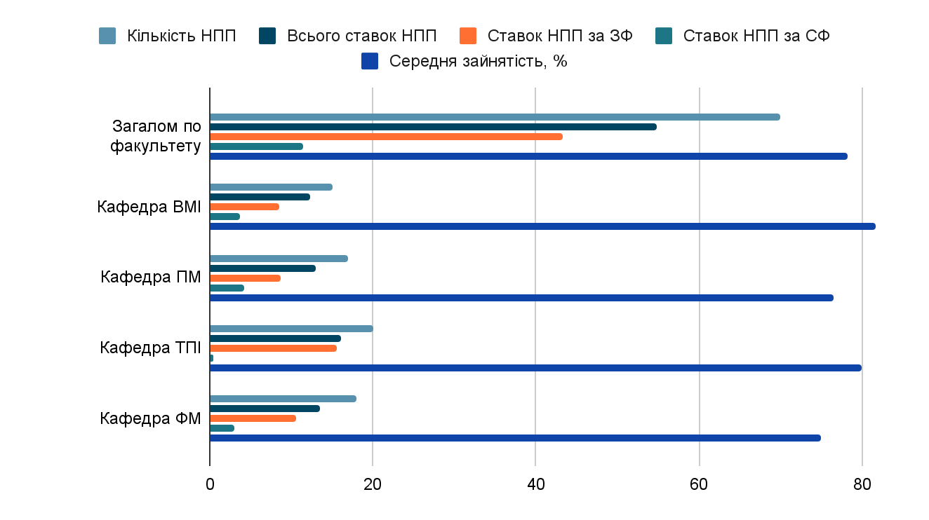
Основні показники за кафедрами

Slide 5
Формування контингенту студентів
Спеціальність | Рік прийому | Бакалавр |  | Магістр |  | Доктор філософії
 |  | б | к | б | к | б | к
Математика | 2019 | 22 | 0 | 12 | 2 | 1 | 0
 | 2020 | 26 | 1 | 8 | 0 | 1 | 0
 | 2021 | 34 | 2 | 7 | 0 | 1 | 0
 | 2022 | 11 | 4 | 14 | 10 | 1 | 0
Прикладна математика | 2019 | 16 | 0 | 10 | 0 | 0 | 0
 | 2020 | 21 | 2 | 9 | 1 | 1 | 0
 | 2021 | 22 | 5 | 7 | 1 | 0 | 0
 | 2022 | 28 | 3 | 10 | 17 | 0 | 0
Комп’ютерні науки | 2019 | 27 | 10 | 16 | 10 | 0 | 1
 | 2020 | 35 | 4 | 15 | 6 | 2 | 0
 | 2021 | 37 | 8 | 15 | 0 | 1 | 0
 | 2022 | 40 | 36 | 17 | 21 | 0 | 1
Середня освіта - математика | 2020 | 5 | 1
 | 2021 | 6 | 1
 | 2022 | 3 | 2

Slide 6
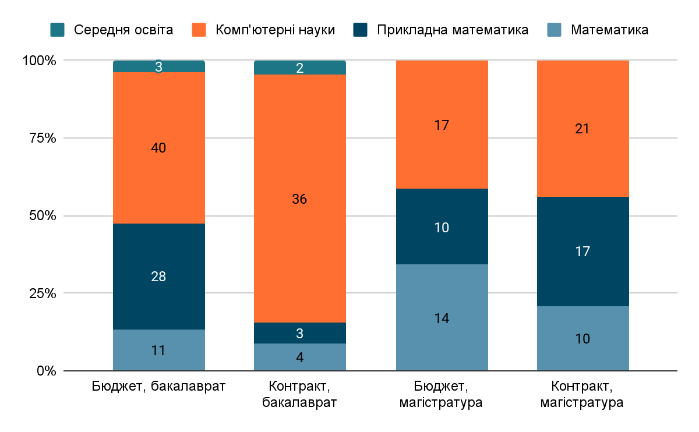
Вступ 2022

Slide 7
Захист дисертацій на здобуття ступеня кандидата наук / доктора філософії
Набір в аспірантуру
Нгуєн Тху Хієн, науковий керівник Вишнякова Г. М. Підготувала до захисту дисертацію доктора філософії
Вступ до аспірантури у 2022 році:
Гавриленко І. Спеціальність 111 Математика, фінансування бюджетне, науковий керівник Ямпольський О.Л.
Барський О. Спеціальність 122 Комп’ютерні науки, фінансування за рахунок фізичних осіб, науковий керівник Руккас К.М.

Slide 8
Науково-дослідні роботи
Роботи завершені у звітному періоді: | «Дослідження якісної поведінки динамічних систем різної природи», науковий керівник д.ф.-м.н., професор Коробов В. І. (державний бюджет)
Роботи, що виконувалися у звітному періоді: | «Оператори в нескінченновимірних просторах: взаємозв'язок геометрії, алгебри і топології», науковий керівник д.ф.-м.н., проф. Кадець В. М. (грант НФДУ) «Соціолого-математичне моделювання ефективності управління соціально- епідемічними процесами для забезпечення національної безпеки України», науковий керівник к.с.н., доц. Мурадян О.С. (державний бюджет) НДР за напрямами «Математика і природничі науки» і «Технічні науки», (базове фінансування)

Slide 9
Поширення результатів досліджень
Публікація наукових статей | 63 (з них 55 індексовані у НМБД Scopus або WoS)
Участь у конференціях | опубліковано 11 тез
Проведення конференцій | V Міжнародна конференція «Differential Equations and Control Theory» (DECT-2021) 27.09.2021 – 29.09.2021

Slide 10
Міжнародне наукове співробітництво
Тема співробітництва | Партнер | Країна
Геометричні та алгебраїчні техніки дослідження операторів у банахових просторах | Університет Мурсії | Іспанія
Взаємозв'язок та застосування функціонального і гармонійного аналізу | Університет Мурсії | Іспанія
Формування розповсюдження ЕМ хвилі в пристроях плоскопаралельних антен, решітками та рельєфними рефлекторами | Університет ім. Христіана Альбрехта, м. Кіль | ФРН
Наближений чисельний аналіз квазіоптичних систем для приймаючих антен | Університет ім. Христіана Альбрехта, м. Кіль | ФРН
Моделювання, аналіз і апроксимація для застосувань у томографії і зворотних задачах | Університет м. Любек, інститут математики | ФРН
Моделювання логічного (формального) часу для специфікації та аналізу вбудованих і кіберфізичних систем | Національний дослідницький інститут інформатики та автоматики (INRIA) | Франція

Slide 11
Міжнародне академічне співробітництво
Проєкт | Партнери
Спільна магістерська програма з комп’ютерних наук Ubinet (з 2011 року) | Університет Лазурового Берегу, Франція
Спільна магістерська програма з прикладної математики InterMATH (з 2017 року) | Університет Л’Аквіли, Італія Університет Брно, Чехія Університет Катовіце, Польща
Академічна мобільність за програмою ERASMUS+ | Університет М. Коперніка, м. Торунь, Польща Університет Щецина, Польща Університет Мурсії, Іспанія Альпійсько-адріатичний університет, м. Клагенфурт, Австрія

Slide 12
Співробітництво з індустрією
Програма підготовки з біостатистики на замовлення міжнародної фармацевтичної групи Roche: діє 7 років, 98 студенти отримали роботу в сфері обробки даних клінічних випробувань
Співробітництво з Харківським IT-кластером щодо надання студентам практичних знань

Slide 13
Європейський університет
З метою забезпечення функціонування факультету в умовах воєнного стану разом с випускниками факультету, які об’єдналися навколо громадської організації GOROD (Мюнхен, ФРН) був започаткований проєкт, спрямований на створення умов для випускників українських шкіл для вступу і навчання на факультеті. Це дало можливість не тільки не зменшити обсяг прийому на факультет, але й збільшити його.
Умовою стабільного розвитку цього проєкту є акредитація освітніх програм факультета в Європейському Союзі (наприклад, ФРН), що дає статус європейського університету за акредитованими програмами, а студентам, які навчаються за цими програмами - всі права студентів країн-членів Євросоюзу
Виходячи з попиту, доцільно почати процес акредитації за спеціальностями 122 Комп’ютерні науки та 113 Прикладна математика

